Slide 1

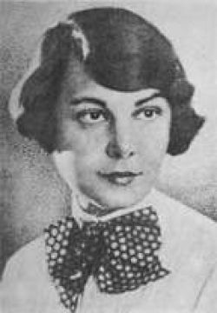
Олена Іванівна Теліга
(1907—1942)
Вілготувала Йойна Юлія

Slide 2

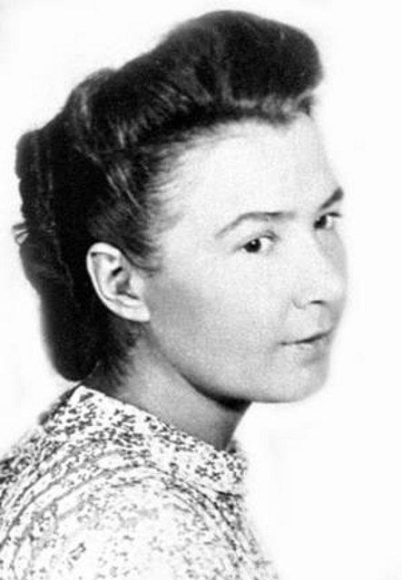
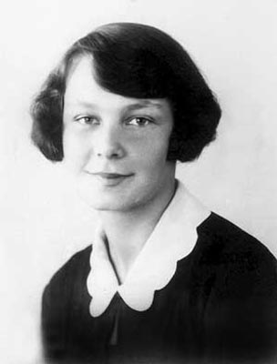
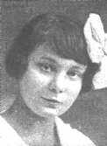
Біогафія
Олена Іванівна Теліга (дівоче прізвище Шовгенева) — українська поетеса, публіцист, громадсько-політичний діяч. Народилася 21 липня 1907p. в Петербурзі. З 1923p. вимушена жити за кордоном. Олена Теліга належала до кола поетів-«вісниківців», що об'єднувались довкола редагованого критиком та публіцистом Д. Донцовим журналу «Вісник». Характерними рисами її поезії в цей період виступають прагнення активного, дієвого життя, протест проти «буденного» існування.

Slide 3
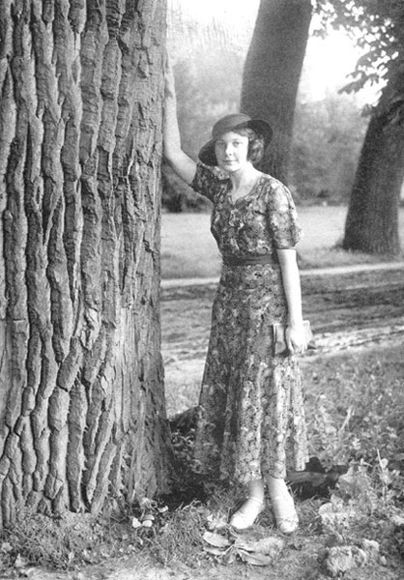
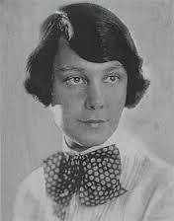
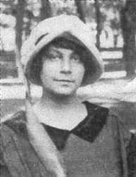
Провідною для О. Теліги, як і для інших поетів міжвоєнної доби, залишається ідея державного самоствердження України («Безсмертне», «Племінний день», «Відповідь»). Ліричний герой поетеси — завжди яскрава особистість, сповнена самодисципліни та почуття обов'язку перед нацією («Сучасникам», «Вечірня пісня»). Водночас її лірика сповнена особливого інтимного колориту, пильної уваги до внутрішнього світу людини

Slide 4

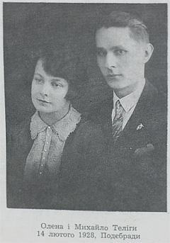
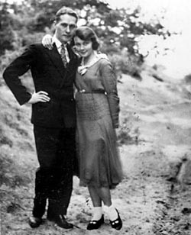
У 1929 р. Олена закінчила історико-філологічний факультет Високого педагогічного інституту ім. М. Драгоманова, того ж року вийшла заміж за кубанського козака Михайла Телігу. Протягом 1929—1939 рр. разом з чоловіком вона жила і працювала у Варшаві, беручи активну участь у громадському житті

Slide 5
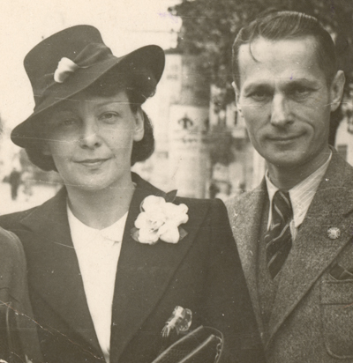
Почалися арешти. Олена Телiга не захотiла покинути своє рiдне, розтерзане, але
нескорене мiсто, свою роботу, припинити боротьбу. Їï було ув’язнено в 1942
роцi й розстрiляно в Бабиному Яру, де гiтлерiвцi знищили 100 тисяч
украïнських громадян. Вона 5 мiсяцiв не дожила до свого 35-рiччя

Slide 6

За своє досить коротке життя Олена Теліга не встигла видати жодної власної збірки, всі вони вийшли після), «На чужині» (1947), збірка «Олена Теліга» (1977), «Дороговказ. Поезії О. Теліги та О. Ольжича» (1994), збірник «О краю мій» (1999), а більша частина її віршів, на жаль, загубилася.
ОСНОВНІ ТВОРИ:
Поезії «Сучасникам», «Радість», «Пломіннийдень», «Поворот», «Мужчинам», «Чоловікові», «Життя», «Відповідь» «Напередодні»,'«Літо», «Вечірня пісня».

Slide 7

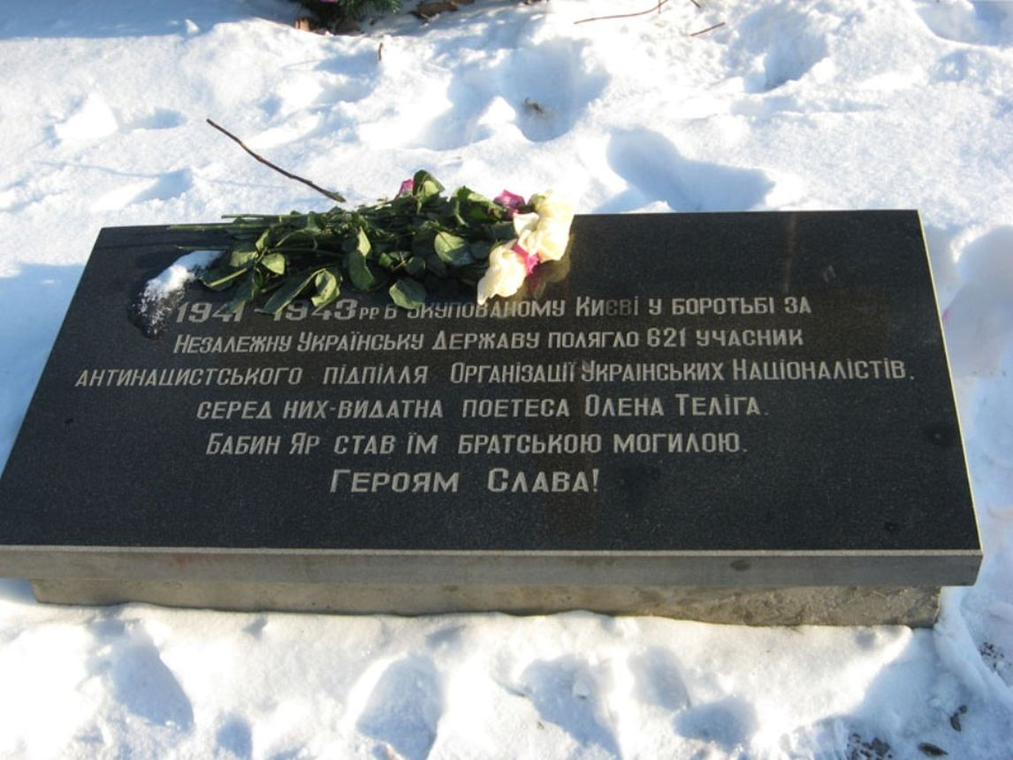
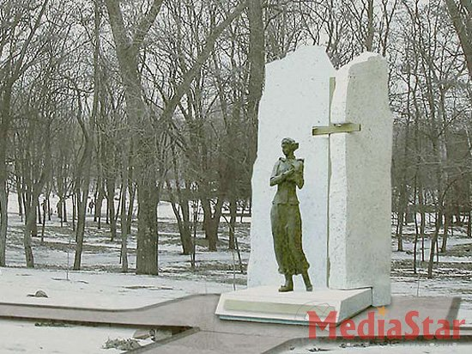
Пам'ятник Олені Телізі
У Бабиному Яру

Slide 8
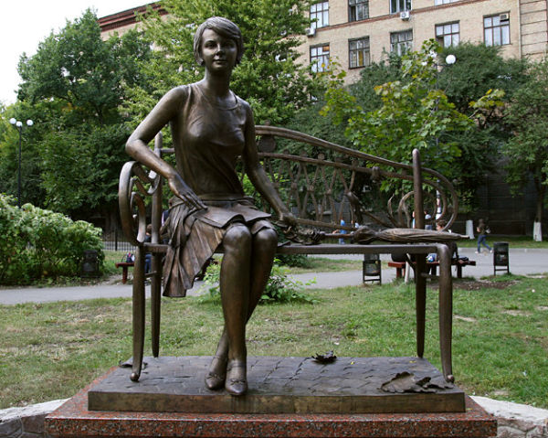
в Києві

Slide 9
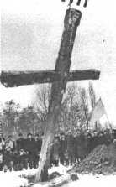
Встановлення дерев'яного хреста в Бабиному Яру на місці розстрілу гестапівцями Олени Теліги, її чоловіка Михайла Теліги, членів Спілки українських письменників та співробітників газети "Українське слово". 21.02.1992 р.

Slide 10

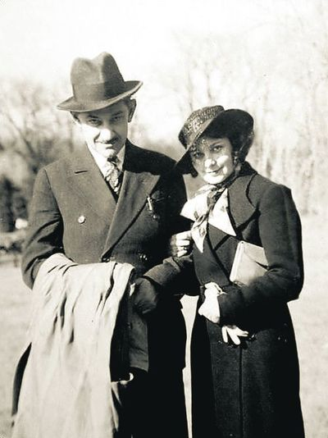
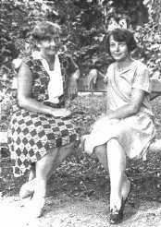
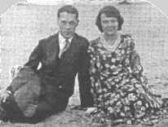
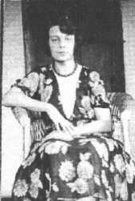
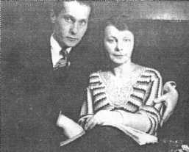
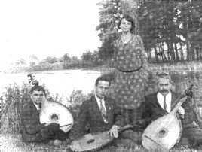

Slide 11

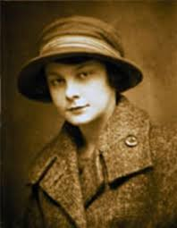
Пані в капелюшку

Slide 12
Дякую за увагу

